Slide 1
基于Eclipse的NDK工程

Slide 2
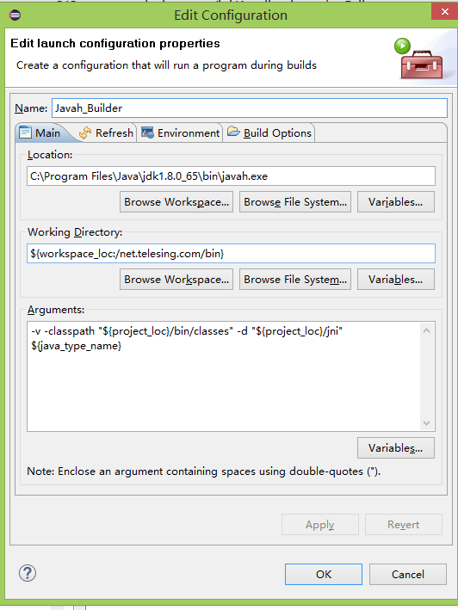
自动生成头文件JAVAH
-v -classpath "${project_loc}/bin/classes" -d "${project_loc}/jni" ${java_type_name}

Slide 3
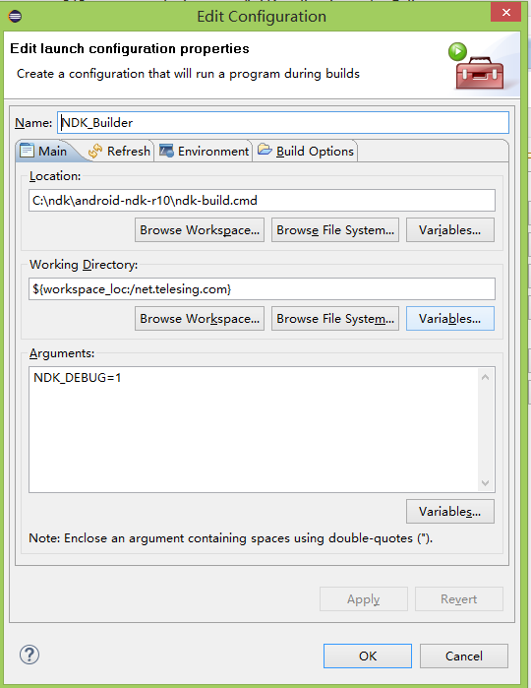
NDK 自动编译

